Slide 6
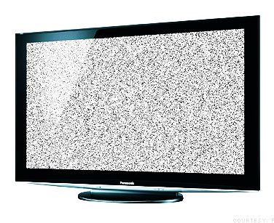
Die Köpfe
der
Menschen
füllen sich
mit den
Dingen, die
sie mögen.
© Joel Shaul, 2010

Slide 7
Dann sprechen
die Leute gerne
über die Dinge,
die sie mögen.
Über welche dieser
Dinge sprichst du gerne?

Slide 8
© Joel Shaul, 2010

Slide 9
© Joel Shaul, 2010

Slide 10
© Joel Shaul, 2010

Slide 11
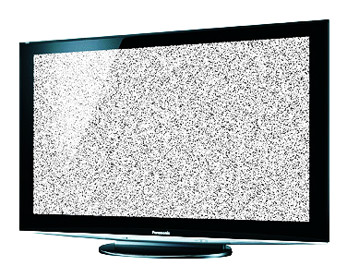
© Joel Shaul, 2010

Slide 12
?
Was sind andere
Dinge, die du
magst - Dinge,
über die du
gerne redest?
?
© Joel Shaul, 2010

Slide 13
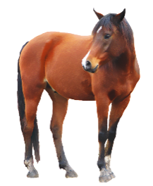
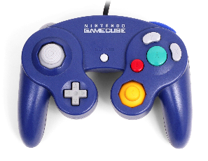
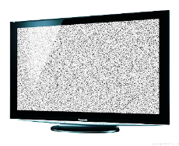
Andere Menschen
haben ihre eigenen
Gedanken.Normalerwei
se sind die Gedanken
anderer Menschen
nicht dieselben wie die
eigenen.
© Joel Shaul, 2010

Slide 14
Wenn man nur
über seine eigenen
Interessen spricht,
ist das nicht fair.
Es ist nicht nett.
© Joel Shaul, 2010

Slide 15
Du willst nicht,
dass andere
Menschen das
Gefühl haben, du
würdest ihre
eigenen Gedanken
und Interessen
löschen!
© Joel Shaul, 2010

Slide 16
Jetzt werden
wir üben,
wie man
sorgfältig
auf die
Dinge
achtet, die
andere
Leute
mögen...
…und
wie man
über
diese
Dinge
spricht.
…wie man über
Dinge nachdenkt,
die Menschen
mögen …
© Joel Shaul, 2010

Slide 17
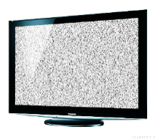
Wie macht man es: Schritt 1:
Versuche,
deine
eigenen
Interessen
für einen
Moment in
deinem
Kopf zu
verkleinern.
© Joel Shaul, 2010

Slide 18
Wie macht man es: Schritt 2:
Achte
darauf,
was die
andere
Person tut,
was sie in
der Hand
hält, was
sie macht.
© Joel Shaul, 2010

Slide 19
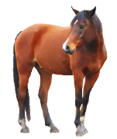
Wie macht man es: Schritt 3:
Tu dein
Bestes, um
über die
Dinge zu
sprechen,
die die
andere
Person
mag.
© Joel Shaul, 2010

Slide 20
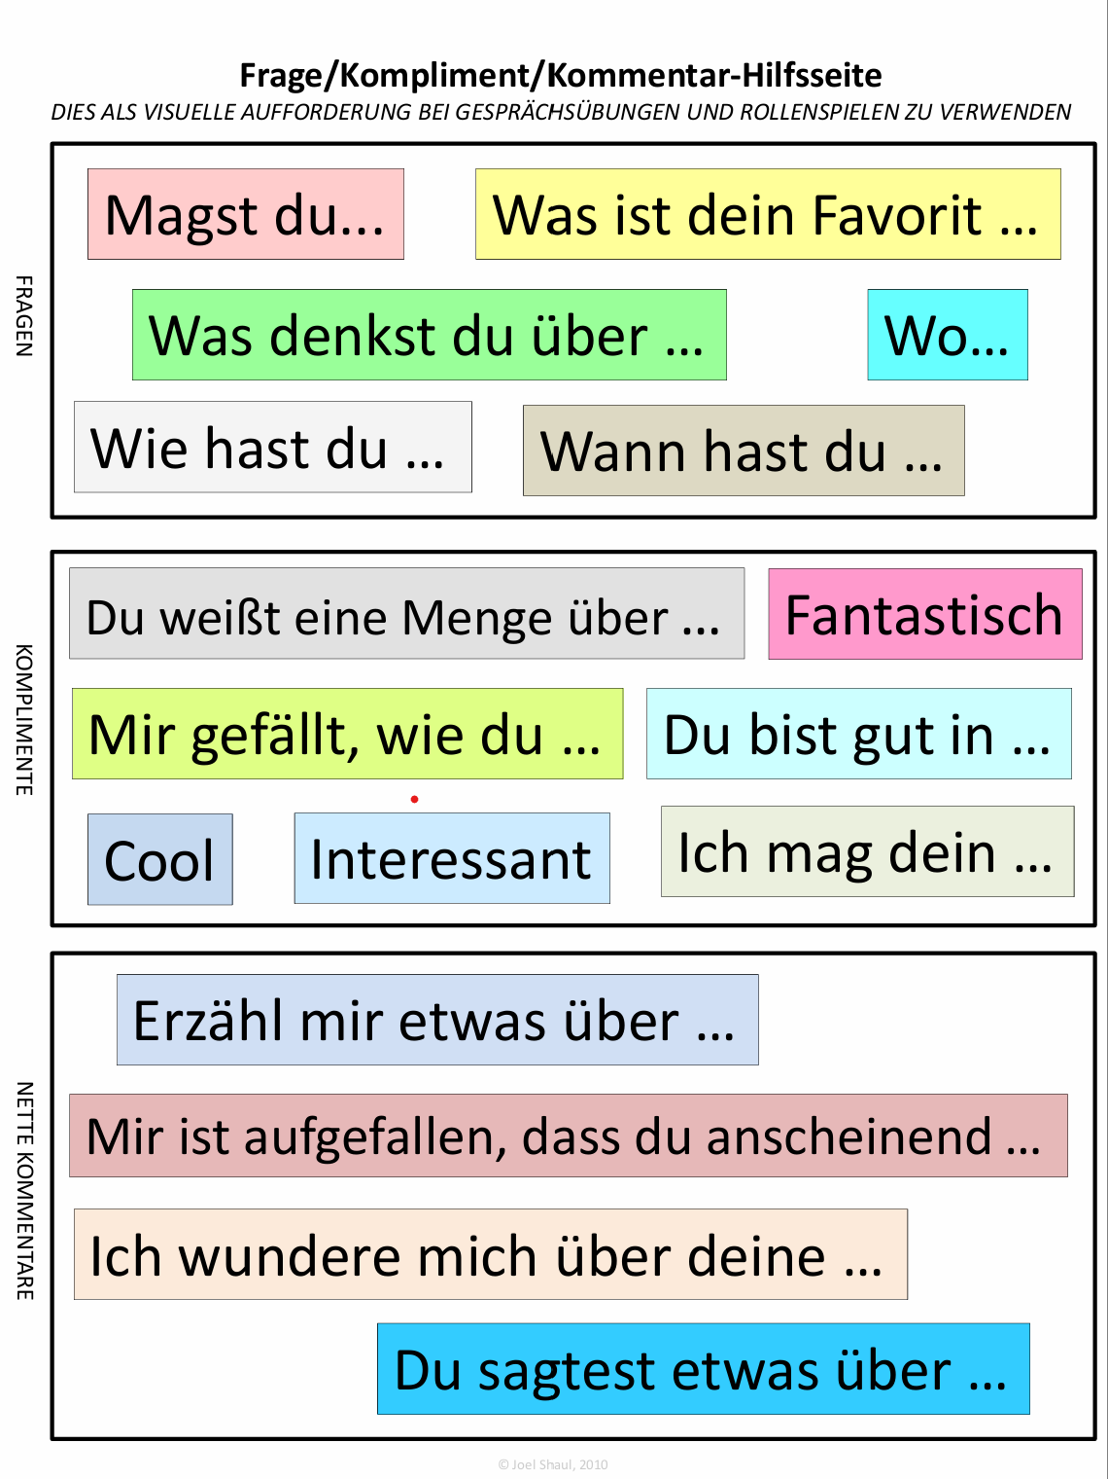
Einige Wörter, die
du nutzen
kannst
Der Erwachsene
bei dir kann dir
das Blatt als Hilfe
geben.
© Joel Shaul, 2010

Slide 21
Beispiel:
(Klicke weiter, damit verschiedene Textoptionen erscheinen)
Etwas Nettes,
das du über das,
was du siehst,
sagen kannst
Sieht aus, als
ob du auf
Batman stehst.
Eine Frage, die
du zu dem, was
du siehst,
stellen könntest
Cooles Shirt.
Woher hast du
dieses Shirt?
© Joel Shaul, 2010

Slide 22
Probiere das jetzt selbst aus! Viel Erfolg!
Etwas Nettes,
das du über
das, was du
siehst, sagen
kannst
Eine Frage, die
du zu dem,
was du siehst,
stellen
könntest
© Joel Shaul, 2010

Slide 23
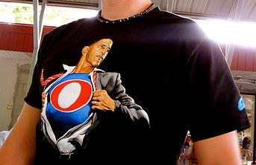
Etwas Nettes,
das du über
das, was du
siehst, sagen
kannst
Eine Frage, die
du zu dem,
was du siehst,
stellen
könntest

Slide 24
Etwas Nettes,
das du über
das, was du
siehst, sagen
kannst
Eine Frage, die
du zu dem,
was du siehst,
stellen
könntest
© Joel Shaul, 2010

Slide 25
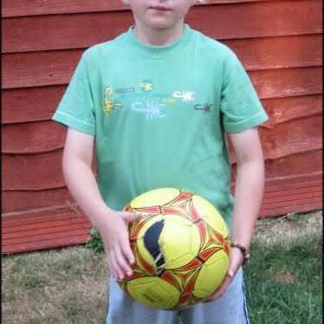
Etwas Nettes,
das du über
das, was du
siehst, sagen
kannst
Eine Frage, die
du zu dem,
was du siehst,
stellen
könntest

Slide 26
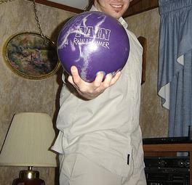
Etwas Nettes,
das du über
das, was du
siehst, sagen
kannst
Eine Frage, die
du zu dem,
was du siehst,
stellen
könntest
© Joel Shaul, 2010

Slide 27
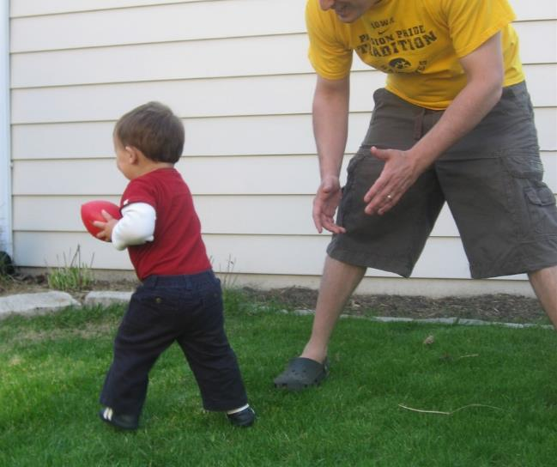
Etwas Nettes,
das du über
das, was du
siehst, sagen
kannst
Eine Frage, die
du zu dem,
was du siehst,
stellen
könntest

Slide 28
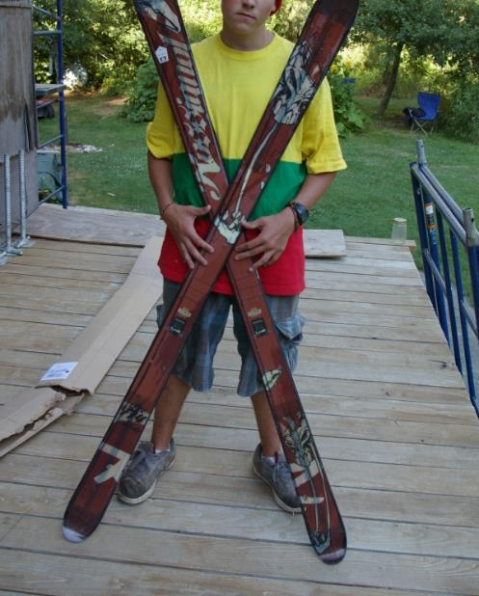
Etwas Nettes,
das du über
das, was du
siehst, sagen
kannst
Eine Frage, die
du zu dem,
was du siehst,
stellen
könntest
© Joel Shaul, 2010

Slide 29
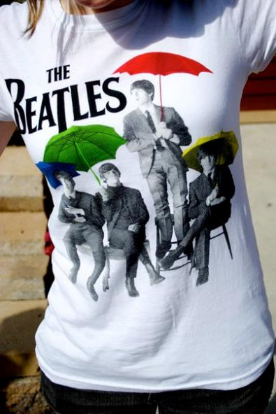
Etwas Nettes,
das du über
das, was du
siehst, sagen
kannst
Eine Frage, die
du zu dem,
was du siehst,
stellen
könntest

Slide 30
Etwas Nettes,
das du über
das, was du
siehst, sagen
kannst
Eine Frage, die
du zu dem,
was du siehst,
stellen
könntest
© Joel Shaul, 2010

Slide 31
Etwas Nettes,
das du über
das, was du
siehst, sagen
kannst
Eine Frage, die
du zu dem,
was du siehst,
stellen
könntest
© Joel Shaul, 2010

Slide 32
Etwas Nettes,
das du über
das, was du
siehst, sagen
kannst
Eine Frage, die
du zu dem,
was du siehst,
stellen
könntest

Slide 33
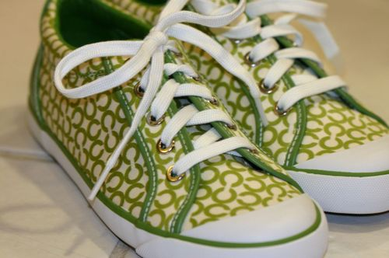
Etwas Nettes,
das du über
das, was du
siehst, sagen
kannst
Eine Frage, die
du zu dem,
was du siehst,
stellen
könntest
© Joel Shaul, 2010

Slide 34
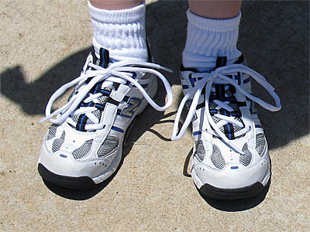
Etwas Nettes,
das du über
das, was du
siehst, sagen
kannst
Eine Frage, die
du zu dem,
was du siehst,
stellen
könntest

Slide 35
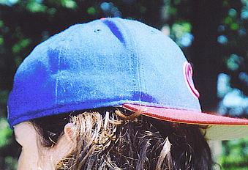
Etwas Nettes,
das du über
das, was du
siehst, sagen
kannst
Eine Frage, die
du zu dem,
was du siehst,
stellen
könntest
© Joel Shaul, 2010

Slide 36
Etwas Nettes,
das du über
das, was du
siehst, sagen
kannst
Eine Frage, die
du zu dem,
was du siehst,
stellen
könntest

Slide 37
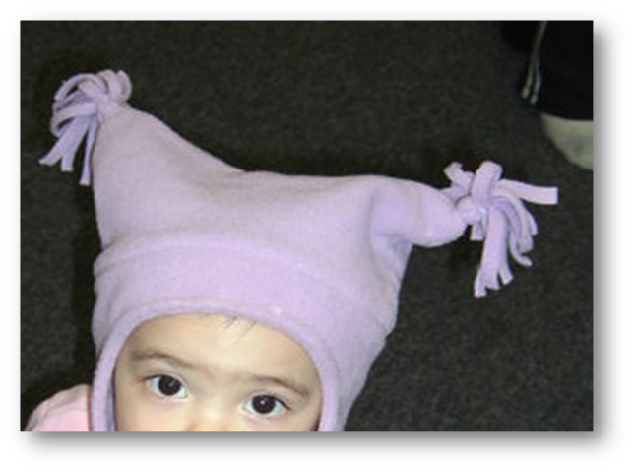
Etwas Nettes,
das du über
das, was du
siehst, sagen
kannst
Eine Frage, die
du zu dem,
was du siehst,
stellen
könntest
© Joel Shaul, 2010

Slide 38
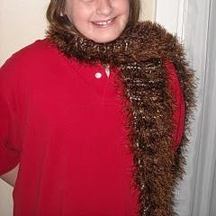
Etwas Nettes,
das du über
das, was du
siehst, sagen
kannst
Eine Frage, die
du zu dem,
was du siehst,
stellen
könntest

Slide 39
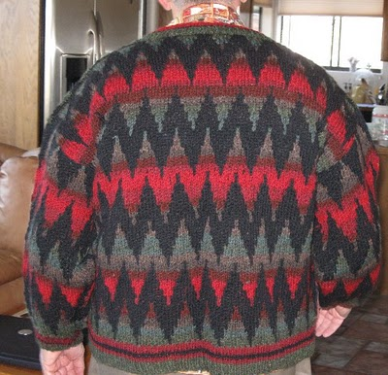
Etwas Nettes,
das du über
das, was du
siehst, sagen
kannst
Eine Frage, die
du zu dem,
was du siehst,
stellen
könntest
© Joel Shaul, 2010

Slide 40
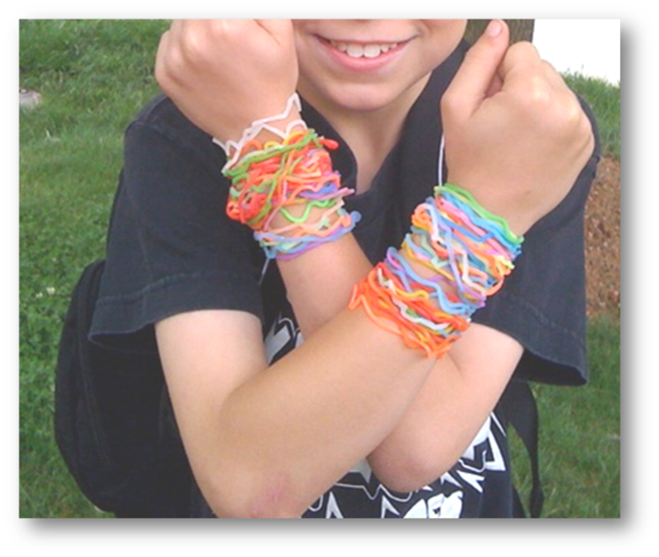
Etwas Nettes,
das du über
das, was du
siehst, sagen
kannst
Eine Frage, die
du zu dem,
was du siehst,
stellen
könntest

Slide 41
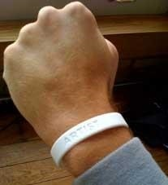
Etwas Nettes,
das du über
das, was du
siehst, sagen
kannst
Eine Frage, die
du zu dem,
was du siehst,
stellen
könntest

Slide 42
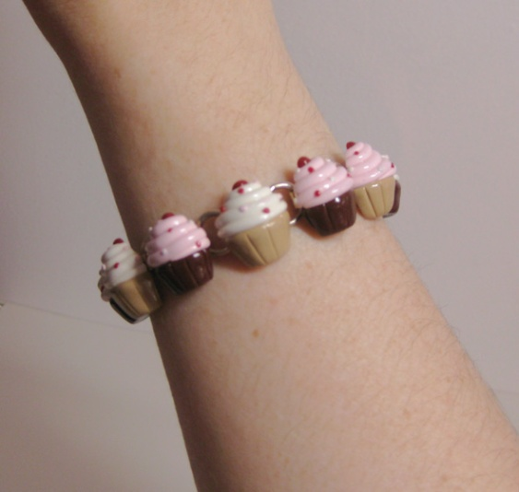
Etwas Nettes,
das du über
das, was du
siehst, sagen
kannst
Eine Frage, die
du zu dem,
was du siehst,
stellen
könntest
© Joel Shaul, 2010

Slide 43
Etwas Nettes,
das du über
das, was du
siehst, sagen
kannst
Eine Frage, die
du zu dem,
was du siehst,
stellen
könntest

Slide 44
Etwas Nettes,
das du über
das, was du
siehst, sagen
kannst
Eine Frage, die
du zu dem,
was du siehst,
stellen
könntest
© Joel Shaul, 2010

Slide 45
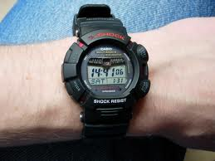
Etwas Nettes,
das du über
das, was du
siehst, sagen
kannst
Eine Frage, die
du zu dem,
was du siehst,
stellen
könntest

Slide 46
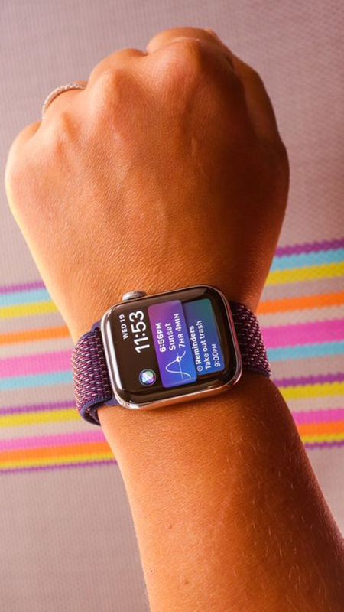
Etwas Nettes,
das du über
das, was du
siehst, sagen
kannst
Eine Frage, die
du zu dem,
was du siehst,
stellen
könntest

Slide 47
Etwas Nettes,
das du über
das, was du
siehst, sagen
kannst
Eine Frage, die
du zu dem,
was du siehst,
stellen
könntest

Slide 48
Etwas Nettes,
das du über
das, was du
siehst, sagen
kannst
Eine Frage, die
du zu dem,
was du siehst,
stellen
könntest

Slide 49
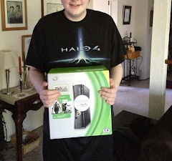
Etwas Nettes,
das du über
das, was du
siehst, sagen
kannst
Eine Frage, die
du zu dem,
was du siehst,
stellen
könntest

Slide 50
Etwas Nettes,
das du über
das, was du
siehst, sagen
kannst
Eine Frage, die
du zu dem,
was du siehst,
stellen
könntest
© Joel Shaul, 2010

Slide 51
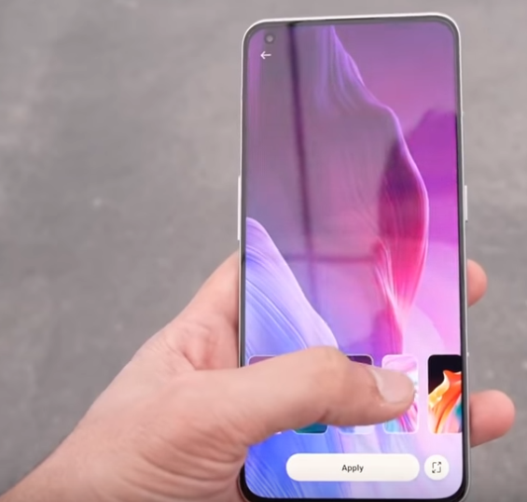
Etwas Nettes,
das du über
das, was du
siehst, sagen
kannst
Eine Frage, die
du zu dem,
was du siehst,
stellen
könntest
© Joel Shaul, 2010

Slide 52
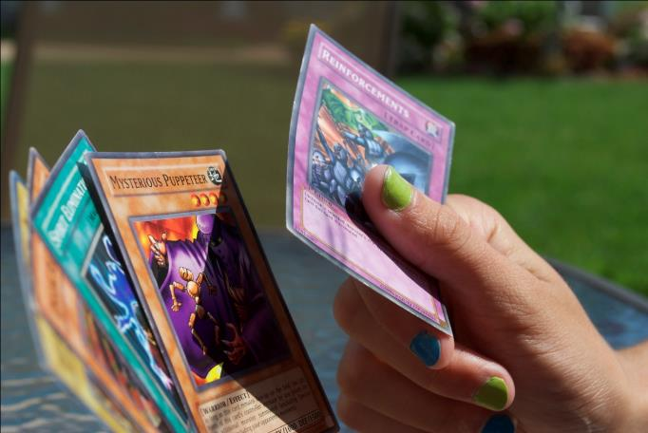
Etwas Nettes,
das du über
das, was du
siehst, sagen
kannst
Eine Frage, die
du zu dem,
was du siehst,
stellen
könntest

Slide 53
Etwas Nettes,
das du über
das, was du
siehst, sagen
kannst
Eine Frage, die
du zu dem,
was du siehst,
stellen
könntest
© Joel Shaul, 2010

Slide 54
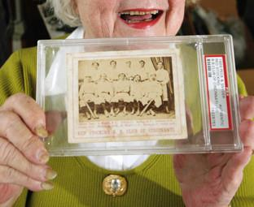
Etwas Nettes,
das du über
das, was du
siehst, sagen
kannst
Eine Frage, die
du zu dem,
was du siehst,
stellen
könntest

Slide 55
Etwas Nettes,
das du über
das, was du
siehst, sagen
kannst
Eine Frage, die
du zu dem,
was du siehst,
stellen
könntest
© Joel Shaul, 2010

Slide 56
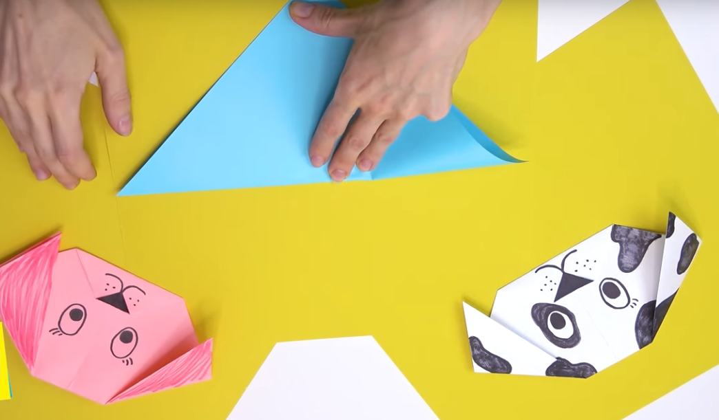
Etwas Nettes,
das du über
das, was du
siehst, sagen
kannst
Eine Frage, die
du zu dem,
was du siehst,
stellen
könntest
© Joel Shaul, 2010

Slide 57
Etwas Nettes,
das du über
das, was du
siehst, sagen
kannst
Eine Frage, die
du zu dem,
was du siehst,
stellen
könntest

Slide 58
Etwas Nettes,
das du über
das, was du
siehst, sagen
kannst
Eine Frage, die
du zu dem,
was du siehst,
stellen
könntest

Slide 59
Etwas Nettes,
das du über
das, was du
siehst, sagen
kannst
Eine Frage, die
du zu dem,
was du siehst,
stellen
könntest

Slide 60
Etwas Nettes,
das du über
das, was du
siehst, sagen
kannst
Eine Frage, die
du zu dem,
was du siehst,
stellen
könntest
© Joel Shaul, 2010

Slide 61
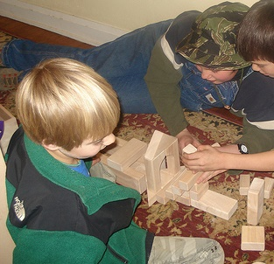
Etwas Nettes,
das du über
das, was du
siehst, sagen
kannst
Eine Frage, die
du zu dem,
was du siehst,
stellen
könntest

Slide 62
Etwas Nettes,
das du über
das, was du
siehst, sagen
kannst
Eine Frage, die
du zu dem,
was du siehst,
stellen
könntest
© Joel Shaul, 2010

Slide 63
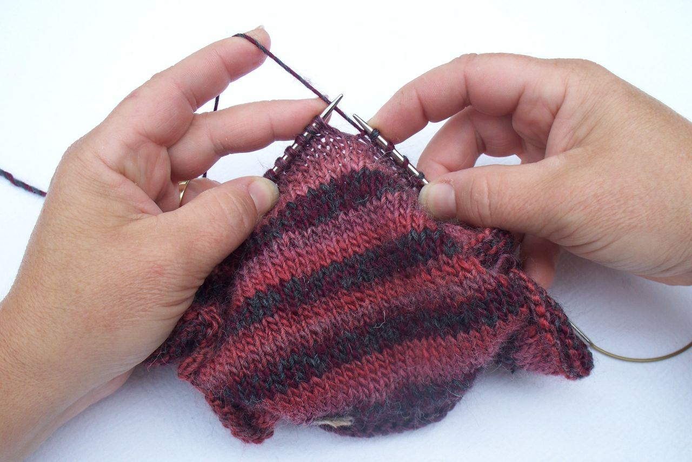
Etwas Nettes,
das du über
das, was du
siehst, sagen
kannst
Eine Frage, die
du zu dem,
was du siehst,
stellen
könntest

Slide 64
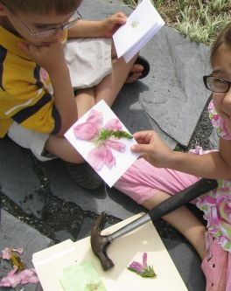
Etwas Nettes,
das du über
das, was du
siehst, sagen
kannst
Eine Frage, die
du zu dem,
was du siehst,
stellen
könntest
© Joel Shaul, 2010

Slide 65
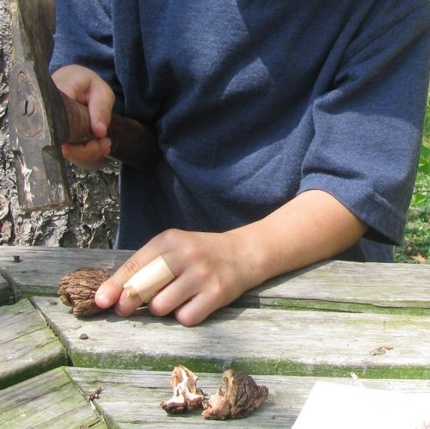
Etwas Nettes,
das du über
das, was du
siehst, sagen
kannst
Eine Frage, die
du zu dem,
was du siehst,
stellen
könntest

Slide 66
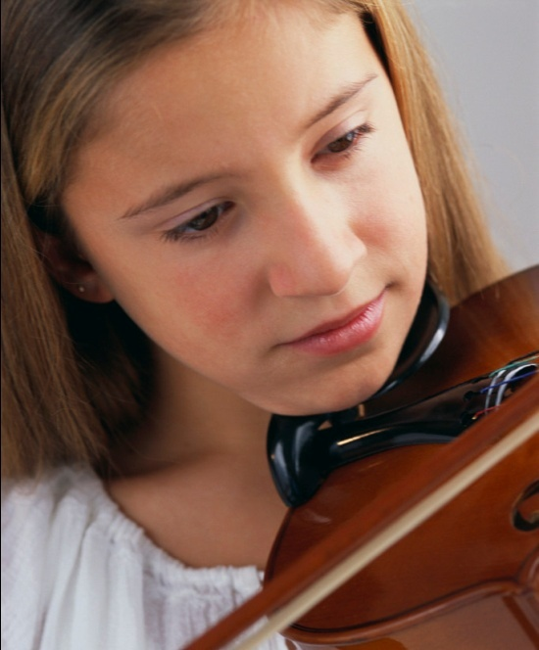
Etwas Nettes,
das du über
das, was du
siehst, sagen
kannst
Eine Frage, die
du zu dem,
was du siehst,
stellen
könntest

Slide 67
Etwas Nettes,
das du über
das, was du
siehst, sagen
kannst
Eine Frage, die
du zu dem,
was du siehst,
stellen
könntest
© Joel Shaul, 2010

Slide 68
Etwas Nettes,
das du über
das, was du
siehst, sagen
kannst
Eine Frage, die
du zu dem,
was du siehst,
stellen
könntest

Slide 69
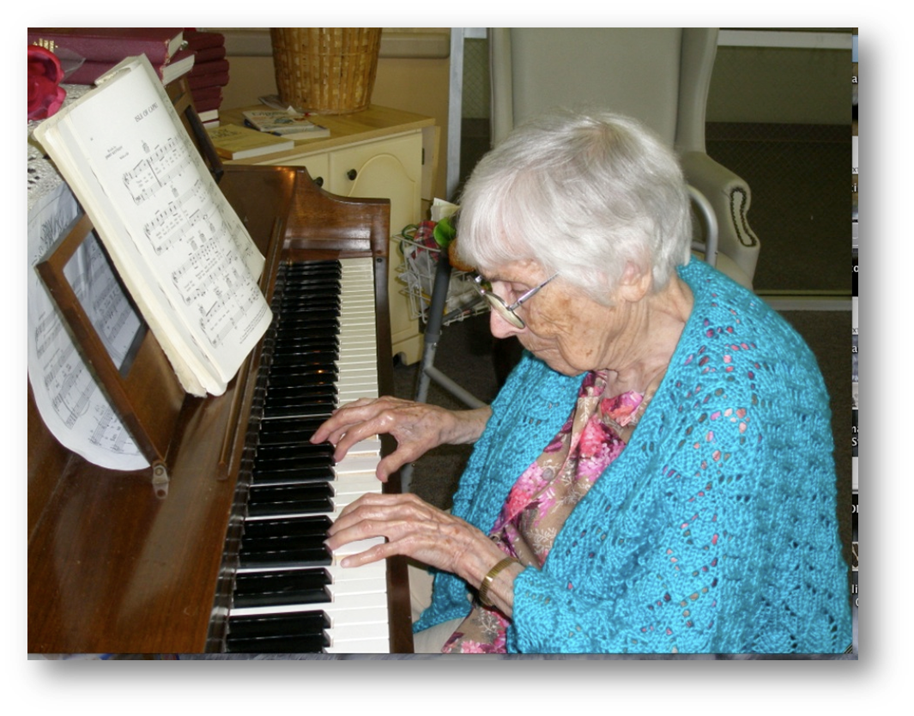
Etwas Nettes,
das du über
das, was du
siehst, sagen
kannst
Eine Frage, die
du zu dem,
was du siehst,
stellen
könntest
© Joel Shaul, 2010

Slide 70
Etwas Nettes,
das du über
das, was du
siehst, sagen
kannst
Eine Frage, die
du zu dem,
was du siehst,
stellen
könntest

Slide 71
Etwas Nettes,
das du über
das, was du
siehst, sagen
kannst
Eine Frage, die
du zu dem,
was du siehst,
stellen
könntest
© Joel Shaul, 2010

Slide 72
Etwas Nettes,
das du über
das, was du
siehst, sagen
kannst
Eine Frage, die
du zu dem,
was du siehst,
stellen
könntest

Slide 73
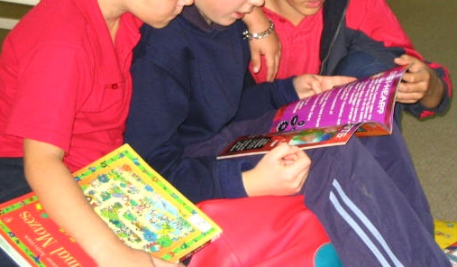
Etwas Nettes,
das du über
das, was du
siehst, sagen
kannst
Eine Frage, die
du zu dem,
was du siehst,
stellen
könntest
© Joel Shaul, 2010

Slide 74
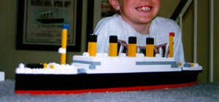
Etwas Nettes,
das du über
das, was du
siehst, sagen
kannst
Eine Frage, die
du zu dem,
was du siehst,
stellen
könntest

Slide 75
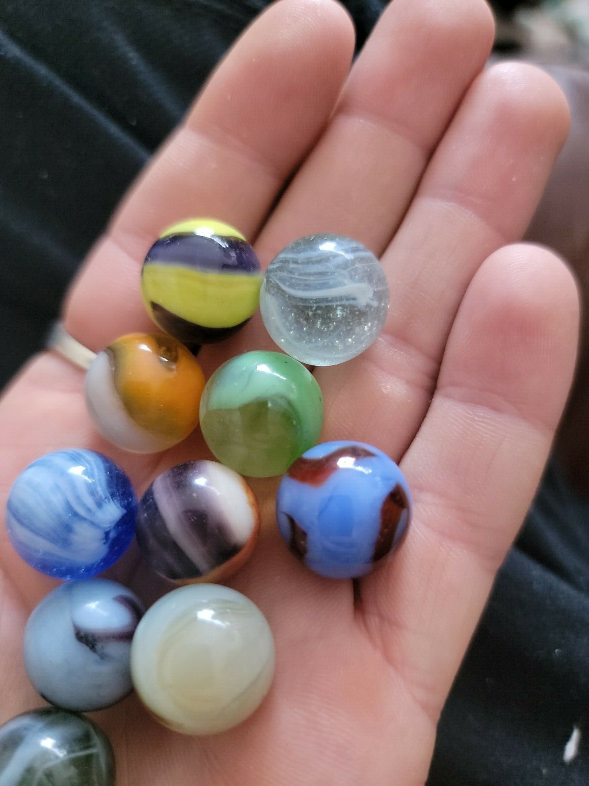
Etwas Nettes,
das du über
das, was du
siehst, sagen
kannst
Eine Frage, die
du zu dem,
was du siehst,
stellen
könntest
© Joel Shaul, 2010

Slide 76
Etwas Nettes,
das du über
das, was du
siehst, sagen
kannst
Eine Frage, die
du zu dem,
was du siehst,
stellen
könntest

Slide 77
Etwas Nettes,
das du über
das, was du
siehst, sagen
kannst
Eine Frage, die
du zu dem,
was du siehst,
stellen
könntest
© Joel Shaul, 2010

Slide 78
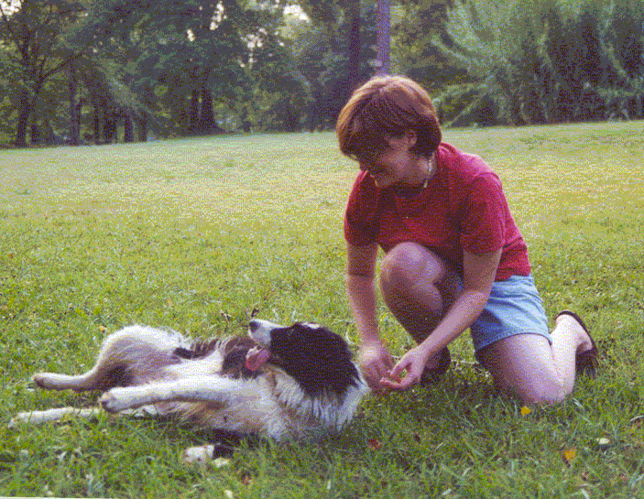
Etwas Nettes,
das du über
das, was du
siehst, sagen
kannst
Eine Frage, die
du zu dem,
was du siehst,
stellen
könntest

Slide 79
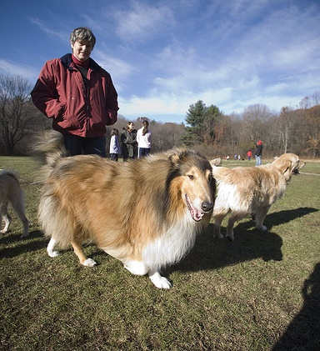
Etwas Nettes,
das du über
das, was du
siehst, sagen
kannst
Eine Frage, die
du zu dem,
was du siehst,
stellen
könntest
Joel Shaul, autismteachingstrategies.com

Slide 80
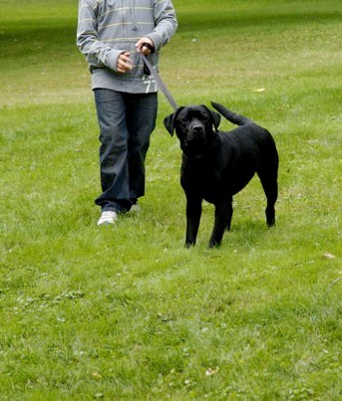
Etwas Nettes,
das du über
das, was du
siehst, sagen
kannst
Eine Frage, die
du zu dem,
was du siehst,
stellen
könntest
© Joel Shaul, 2010

Slide 81
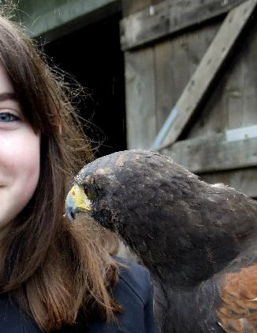
Etwas Nettes,
das du über
das, was du
siehst, sagen
kannst
Eine Frage, die
du zu dem,
was du siehst,
stellen
könntest

Slide 82
Etwas Nettes,
das du über
das, was du
siehst, sagen
kannst
Eine Frage, die
du zu dem,
was du siehst,
stellen
könntest
© Joel Shaul, 2010

Slide 83
Etwas Nettes,
das du über
das, was du
siehst, sagen
kannst
Eine Frage, die
du zu dem,
was du siehst,
stellen
könntest

Slide 84
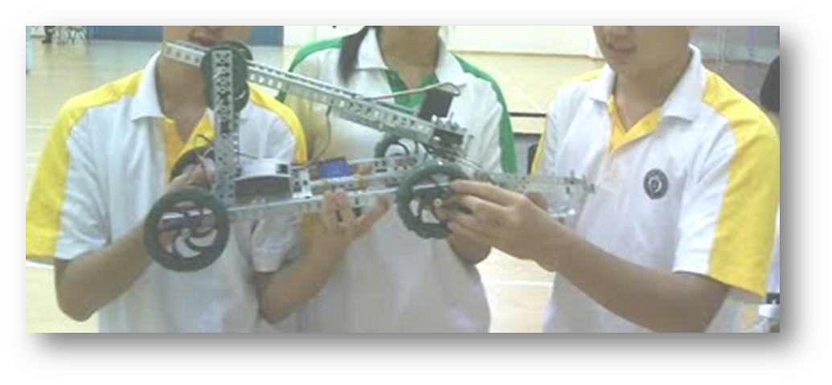
Etwas Nettes,
das du über
das, was du
siehst, sagen
kannst
Eine Frage, die
du zu dem,
was du siehst,
stellen
könntest
© Joel Shaul, 2010

Slide 85
Etwas Nettes,
das du über
das, was du
siehst, sagen
kannst
Eine Frage, die
du zu dem,
was du siehst,
stellen
könntest

Slide 86
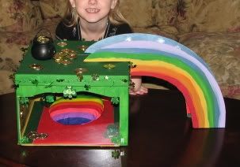
Etwas Nettes,
das du über
das, was du
siehst, sagen
kannst
Eine Frage, die
du zu dem,
was du siehst,
stellen
könntest
© Joel Shaul, 2010

Slide 87
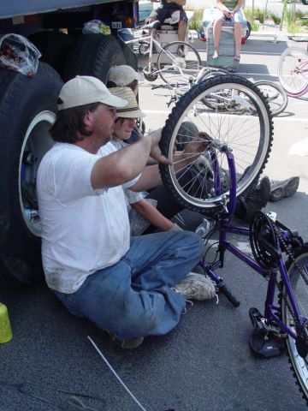
Etwas Nettes,
das du über
das, was du
siehst, sagen
kannst
Eine Frage, die
du zu dem,
was du siehst,
stellen
könntest

Slide 88
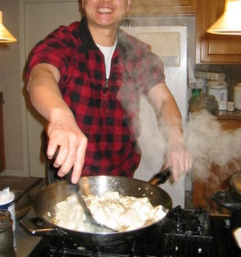
Etwas Nettes,
das du über
das, was du
siehst, sagen
kannst
Eine Frage, die
du zu dem,
was du siehst,
stellen
könntest

Slide 89
Etwas Nettes,
das du über
das, was du
siehst, sagen
kannst
Eine Frage, die
du zu dem,
was du siehst,
stellen
könntest

Slide 90
Etwas Nettes,
das du über
das, was du
siehst, sagen
kannst
Eine Frage, die
du zu dem,
was du siehst,
stellen
könntest
© Joel Shaul, 2010

Slide 91
Etwas Nettes,
das du über
das, was du
siehst, sagen
kannst
Eine Frage, die
du zu dem,
was du siehst,
stellen
könntest

Slide 92
Etwas Nettes,
das du über
das, was du
siehst, sagen
kannst
Eine Frage, die
du zu dem,
was du siehst,
stellen
könntest
© Joel Shaul, 2010

Slide 93
Etwas Nettes,
das du über
das, was du
siehst, sagen
kannst
Eine Frage, die
du zu dem,
was du siehst,
stellen
könntest

Slide 94
Etwas Nettes,
das du über
das, was du
siehst, sagen
kannst
Eine Frage, die
du zu dem,
was du siehst,
stellen
könntest
© Joel Shaul, 2010

Slide 95
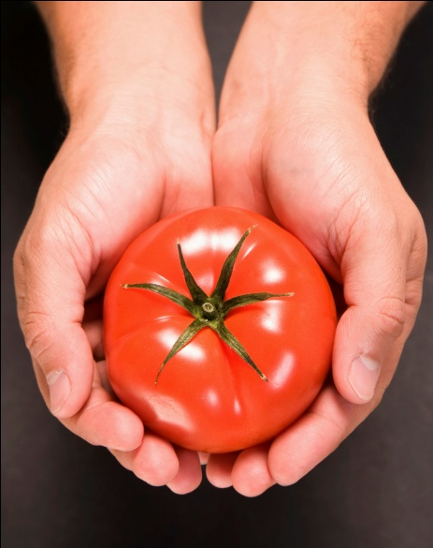
Etwas Nettes,
das du über
das, was du
siehst, sagen
kannst
Eine Frage, die
du zu dem,
was du siehst,
stellen
könntest

Slide 96
Etwas Nettes,
das du über
das, was du
siehst, sagen
kannst
Eine Frage, die
du zu dem,
was du siehst,
stellen
könntest
© Joel Shaul, 2010

Slide 97
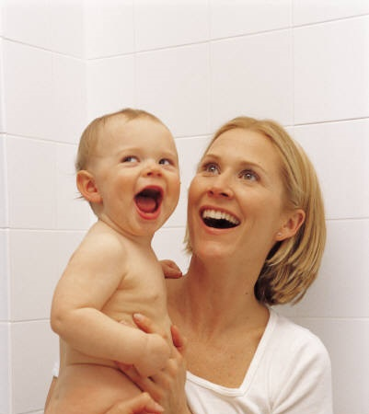
Etwas Nettes,
das du über
das, was du
siehst, sagen
kannst
Eine Frage, die
du zu dem,
was du siehst,
stellen
könntest

Slide 98
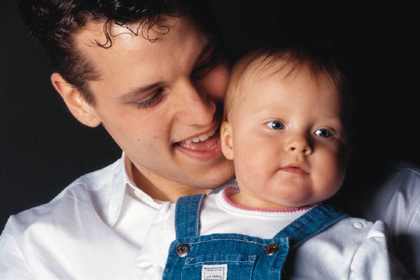
Etwas Nettes,
das du über
das, was du
siehst, sagen
kannst
Eine Frage, die
du zu dem,
was du siehst,
stellen
könntest
© Joel Shaul, 2010

Slide 99
Etwas Nettes,
das du über
das, was du
siehst, sagen
kannst
Eine Frage, die
du zu dem,
was du siehst,
stellen
könntest

Slide 100
Etwas Nettes,
das du über
das, was du
siehst, sagen
kannst
Eine Frage, die
du zu dem,
was du siehst,
stellen
könntest
© Joel Shaul, 2010

Slide 101
Etwas Nettes,
das du über
das, was du
siehst, sagen
kannst
Eine Frage, die
du zu dem,
was du siehst,
stellen
könntest

Slide 102
Etwas Nettes,
das du über
das, was du
siehst, sagen
kannst
Eine Frage, die
du zu dem,
was du siehst,
stellen
könntest
© Joel Shaul, 2010

Slide 103
Etwas Nettes,
das du über
das, was du
siehst, sagen
kannst
Eine Frage, die
du zu dem,
was du siehst,
stellen
könntest

Slide 104
Etwas Nettes,
das du über
das, was du
siehst, sagen
kannst
Eine Frage, die
du zu dem,
was du siehst,
stellen
könntest
© Joel Shaul, 2010

Slide 105
Etwas Nettes,
das du über
das, was du
siehst, sagen
kannst
Eine Frage, die
du zu dem,
was du siehst,
stellen
könntest

Slide 106
Etwas Nettes,
das du über
das, was du
siehst, sagen
kannst
Eine Frage, die
du zu dem,
was du siehst,
stellen
könntest
© Joel Shaul, 2010

Slide 107
Etwas Nettes,
das du über
das, was du
siehst, sagen
kannst
Eine Frage, die
du zu dem,
was du siehst,
stellen
könntest

Slide 108
Etwas Nettes,
das du über
das, was du
siehst, sagen
kannst
Eine Frage, die
du zu dem,
was du siehst,
stellen
könntest
© Joel Shaul, 2010

Slide 109
Etwas Nettes,
das du über
das, was du
siehst, sagen
kannst
Eine Frage, die
du zu dem,
was du siehst,
stellen
könntest

Slide 110
Etwas Nettes,
das du über
das, was du
siehst, sagen
kannst
Eine Frage, die
du zu dem,
was du siehst,
stellen
könntest
© Joel Shaul, 2010

Slide 111
Etwas Nettes,
das du über
das, was du
siehst, sagen
kannst
Eine Frage, die
du zu dem,
was du siehst,
stellen
könntest

Slide 112
Etwas Nettes,
das du über
das, was du
siehst, sagen
kannst
Eine Frage, die
du zu dem,
was du siehst,
stellen
könntest
© Joel Shaul, 2010

Slide 113
Etwas Nettes,
das du über
das, was du
siehst, sagen
kannst
Eine Frage, die
du zu dem,
was du siehst,
stellen
könntest

Slide 114
Etwas Nettes,
das du über
das, was du
siehst, sagen
kannst
Eine Frage, die
du zu dem,
was du siehst,
stellen
könntest
© Joel Shaul, 2010

Slide 115
Etwas Nettes,
das du über
das, was du
siehst, sagen
kannst
Eine Frage, die
du zu dem,
was du siehst,
stellen
könntest

Slide 116
Etwas Nettes,
das du über
das, was du
siehst, sagen
kannst
Eine Frage, die
du zu dem,
was du siehst,
stellen
könntest
© Joel Shaul, 2010

Slide 117
Etwas Nettes,
das du über
das, was du
siehst, sagen
kannst
Eine Frage, die
du zu dem,
was du siehst,
stellen
könntest

Slide 118
Etwas Nettes,
das du über
das, was du
siehst, sagen
kannst
Eine Frage, die
du zu dem,
was du siehst,
stellen
könntest
© Joel Shaul, 2010

